Slide 1
ЦДО ОГАОУ «Белгородский инженерный юношеский лицей-интернат» Коррекционно-развивающее занятие « В гостях у сказки» для детей-инвалидов в младших классах (сетевое мероприятие)
Учитель-дефектолог:
Коваль Людмила Анатольевна

Slide 2
Цель: Уточнение и активизация словаря по теме «Сказки» Задачи: - развитие связной речи; - совершенствование грамматического строя речи; -развитие логического мышления и зрительного восприятия; -развитие общей моторики

Slide 3
Какое у нас настроение?

Slide 4
Угадай сказку

Slide 5
Угадай сказку

Slide 6
Викторина

Slide 7
- Как называется сказка? -Как Звали поросят? -Какие У них были домики?

Slide 8
-Как называется сказка? -Сколько было козлят? -Сколько козлят спаслось?

Slide 9
Физминутка
Сказка «Репка»
В огороде дедка репку посадил (присели) И водой из лейки репку он полил (тихонько поднимаемся) Расти, расти, репка, и сладка , и крепка (тянемся вверх на носочках) Выросла репка всем на удивленье (подняли плечики) Большая – пребольшая,всем хватит угощенья (руки в стороны) Выросла репка и сладка, и крепка (тянемся вверх на носочках) Выросла репка и сладка, и крепка (тянемся вверх на носочках)

Slide 10
Ребусы

Slide 12
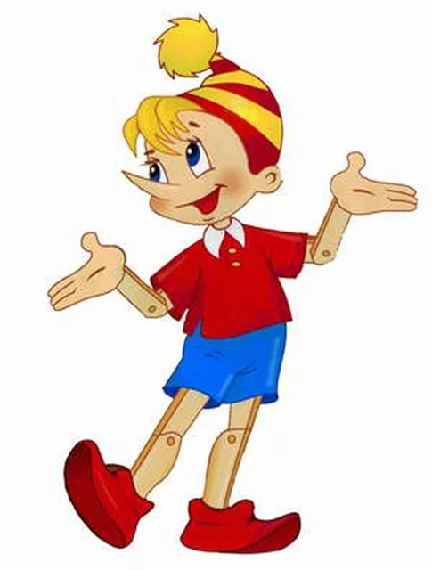
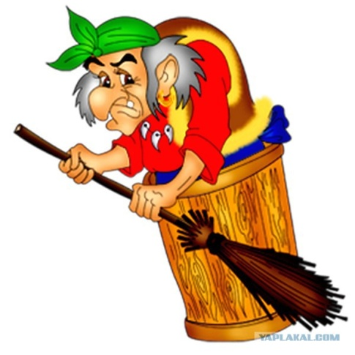
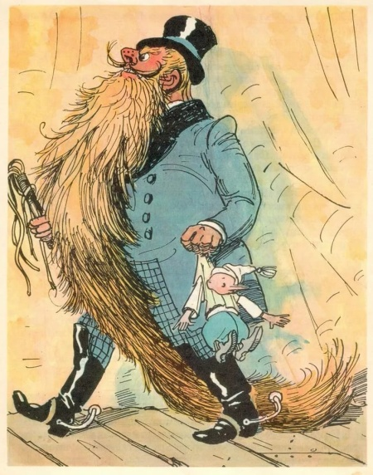
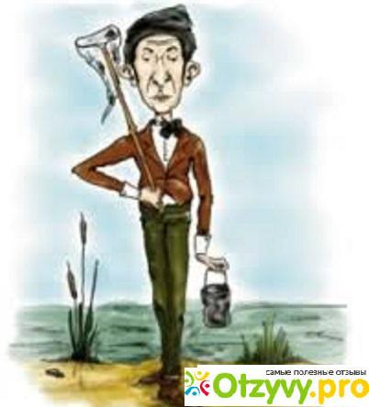
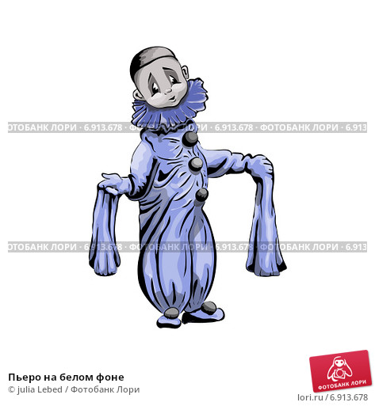
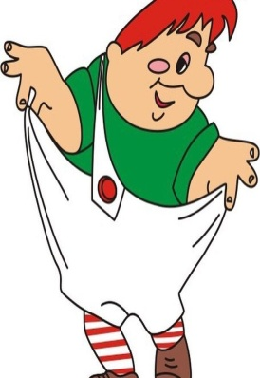
Скажи наоборот Смеётся-…….. Добрый - …….. Толстый - …………. Весёлый-…….

Slide 13
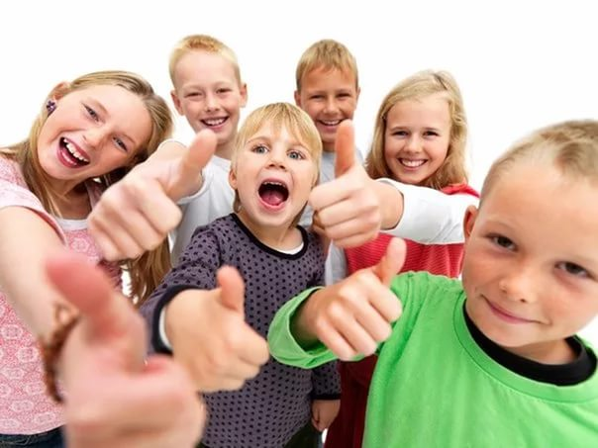
СПАСИБО!

